Slide 1
Calcul mental

Slide 2
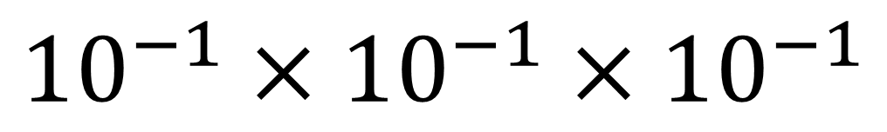
Donne le résultat sous forme décimale
Diapositive n°1
$${10}^{−1}×{10}^{−1}×{10}^{−1}$$

Slide 3
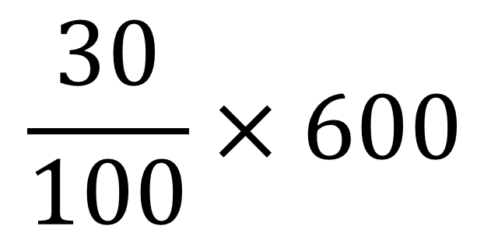
Diapositive n°2
Calculer
$$\frac{30}{100}×600$$

Slide 4
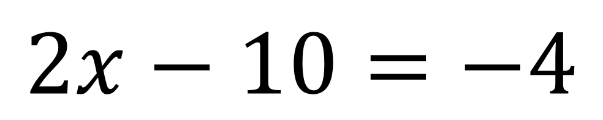
Diapositive n°3
Résoudre l’équation
$$2x−10=−4$$

Slide 5
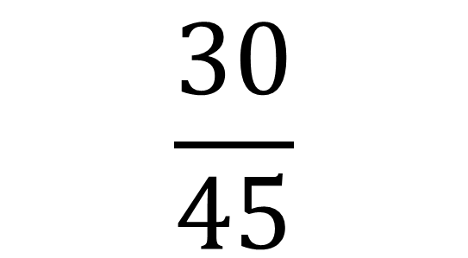
Diapositive n°4
Mettre sous forme de fraction irréductible,
$$\frac{30}{45}$$

Slide 6
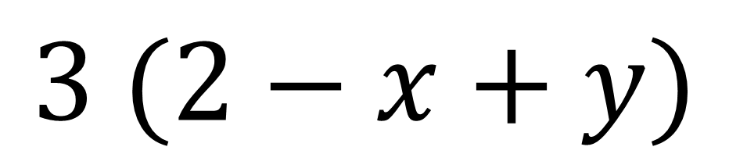
Diapositive n°5
Développe
$$3 (2−x+y)$$

Slide 7
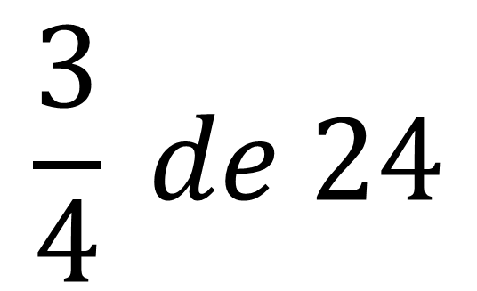
Diapositive n°6
Calcule
$$\frac{3}{4} de 24$$

Slide 8
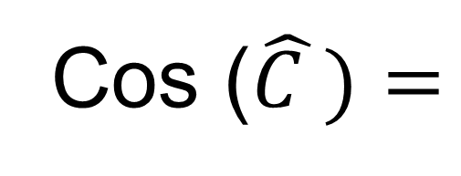

Diapositive n°7
Ecrire le cosinus de $\hat{C}$
C
Cos ($\hat{C })=$
A
B

Slide 9

Diapositive n°8
M
Ecrire le cosinus de
$$\hat{AMR}$$
A
R
E

Slide 10

Diapositive n°9
Calcule
$$12−14+5$$

Slide 11
Diapositive n°10
Si x = 5, Calcule A
A = x² +2x +1

Slide 12
FIN
Posez les stylos

